Slide 1

Интеллектуальная система управления Умным Домом
Курсовой проект по дисциплине «Технологии программирования».
Цель — централизованное управление устройствами и автоматизация сценариев.

Slide 2
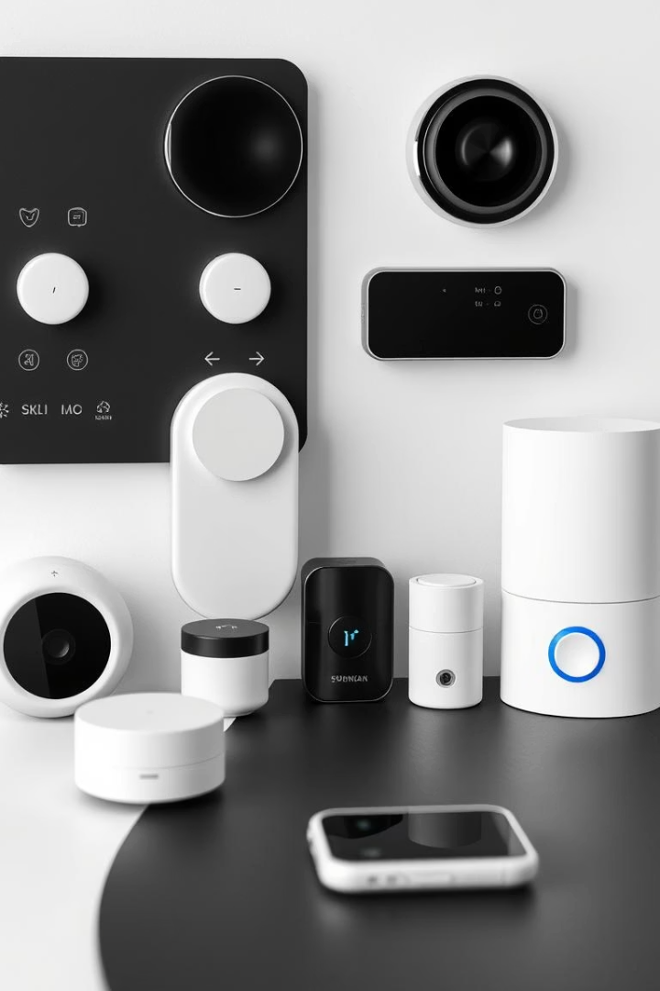

Постановка задачи и проблематика
Объект автоматизации
Жилое помещение с датчиками, реле и устройствами управления.
Проблемы
Нет единого интерфейса для всех устройств
Сложности с автоматизацией сценариев
Отсутствие истории и разграничения доступа

Slide 3
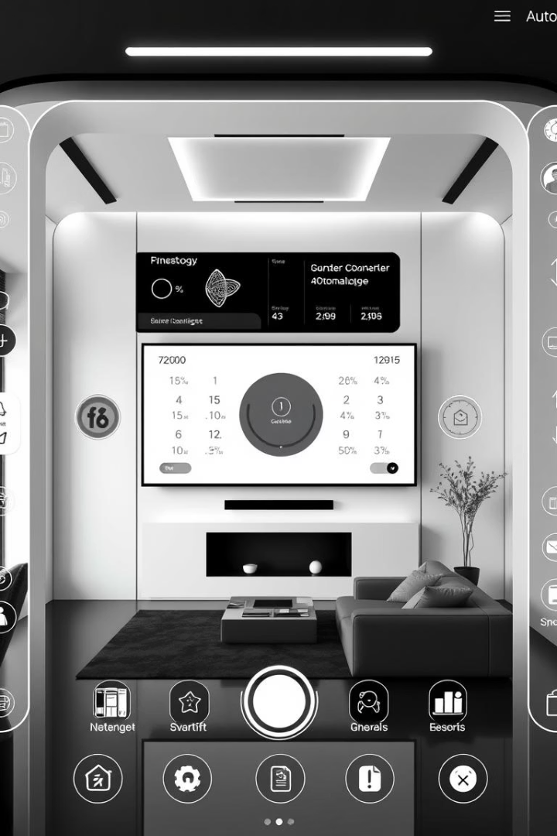
Цели и задачи автоматизации
1
Цель
2
Задачи
Создать удоб ную, безопасную систему управления и автоматизации.
Разработка структуры данных, интерфейса, сценариев и журнала событий.
3
Безопасность
Регистрация, аутентификация и разграничение прав пользователей.

Slide 4
Техническое задание
Функциональность
Требования
Регистрация и роли пользователей
Веб-интерфейс на русском языке
Управление устройствами и правилами
Адаптация под десктопы
Автоматическое выполнение сценариев
Цветовая схема: чёрный фон, белый текст

Slide 5
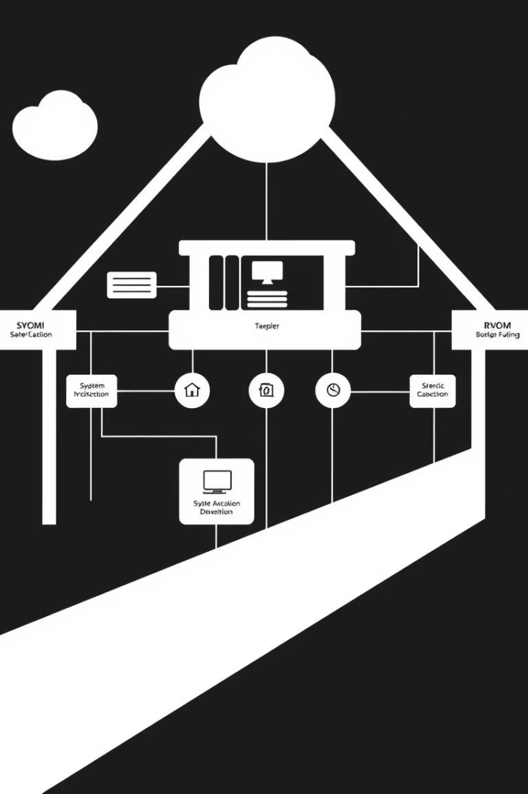



Архитектура и проектирование системы
Уровень представления
Веб-интерфейс на Thymeleaf, HTML и CSS.
Бизнес-логика
Сервер на Java Spring Boot с контроллерами и сервисами.
Уровень данных
MySQL база данных для хранения пользователей и устройств.

Slide 6
Моделирование и базы данных
Основные сущности
Связи
Пользователь, устройство, правило
Многие к многим между пользователями и устройствами.
Условие, действие, журнал событий
Правила содержат условия и действия.

Slide 7
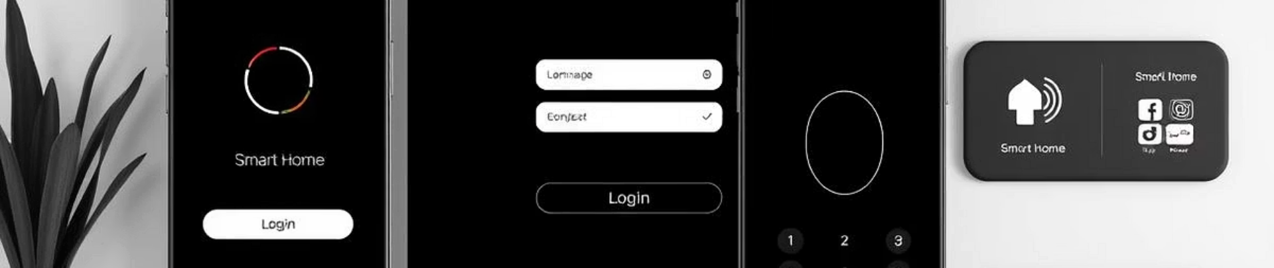
Интерфейс пользователя
Экран авторизации
Панель управления
Страница правил
Логин, пароль, кнопки входа и регистрации.
Список устройств, управление и переход к правилам.
Просмотр и редактирование автоматических сценариев.

Slide 8

Разработка и реализация
Технологии
Структура проекта
Java 17+, Spring Boot, MySQL, Spring Security, Thymeleaf.
Контроллеры, сервисы, репозитории, сущности.
Функционал
Аутентификация, управление устройствами, история событий.

